Slide 1
MIMIC-IV 冠心病汇报
20250417

Slide 2
目标
Objective
CAD患者入ICU后前 24 小时
不同时间的死亡风险
  当前重点为 30 天

Slide 3
人群
Cohort
诊断有CAD 46,068
入住ICU 23,124
年龄18~89 18,487

Slide 4
特征
features
静态
  年龄 性别 种族 诊断 保险…
时间序列
  心率 血压 呼吸频率 血液检验指标…

Slide 5
静态特征
Static
年龄 性别 体重 种族 保险 婚姻 语言 诊断 合并症 评分 首次icu类别
合并类别
44个
one-hot

Slide 6
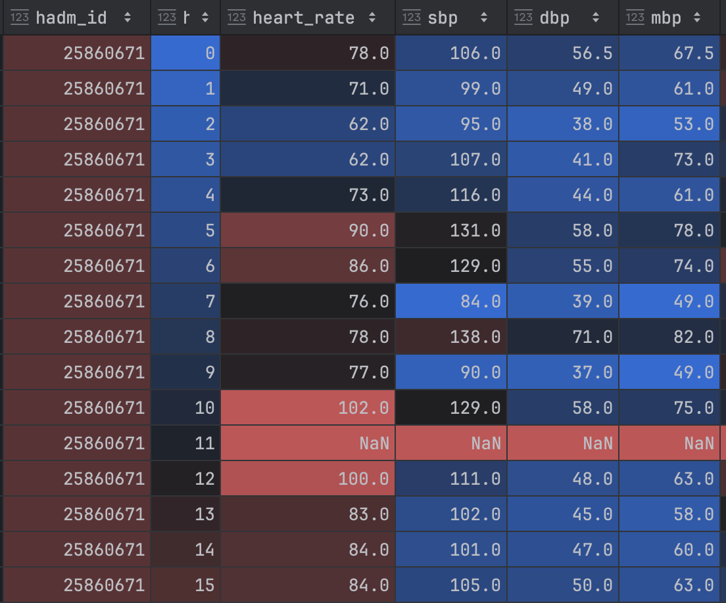
时间序列特征
Time Series
64个特征
  心率 血压 呼吸频率 体温 血氧……
从收入ICU开始，截取24h
每小时计算一次平均值

Slide 7
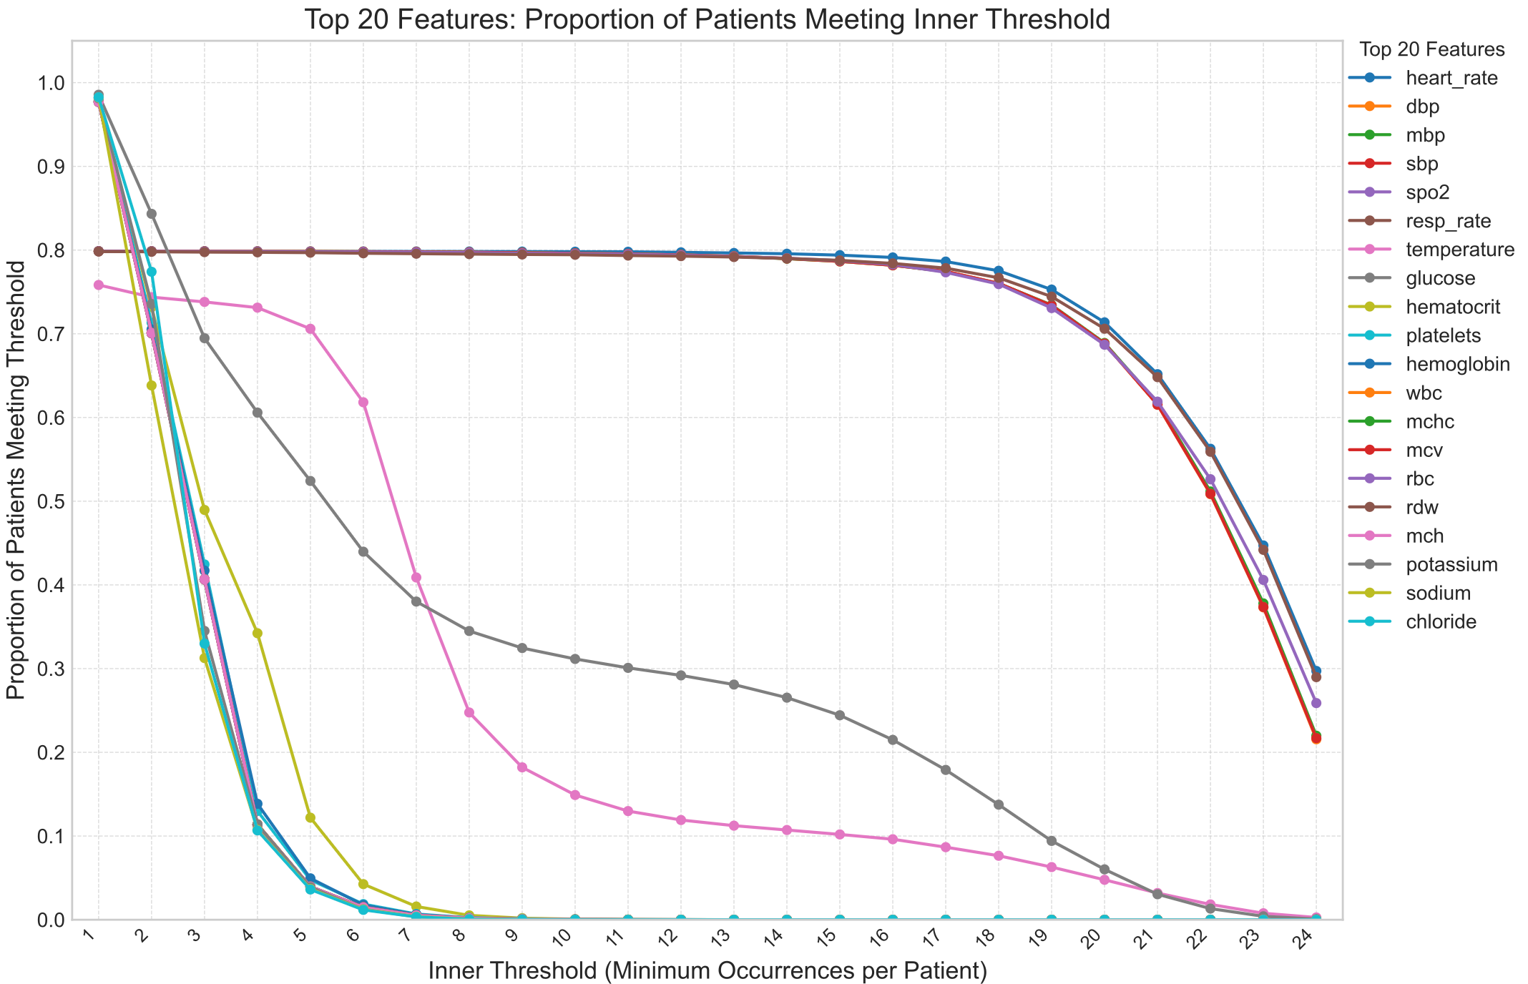
时间序列特征
Time Series
高频特征
  thre=5,prop>0.7
  填充
    bfill, ffill
    全局中位数
低频特征
  转为静态(18)
  丢弃
Notes:
明显的分层：
第一梯队 (极高频/连续监测): heart_rate, dbp, mbp, sbp, spo2, resp_rate。这些特征即使在较高的内部阈值（如 thre1=12 或 thre1=14）下，满足条件的病人比例仍然非常高（接近 0.8 或更高）。这强烈表明它们是持续监测的生命体征。
第二梯队 (较高频/间断监测): temperature, glucose。temperature 在 thre1=5 时仍有超过 70% 的病人满足，但在 thre1=7 后比例迅速下降。glucose 的初始比例很高（thre1=2 时超过 84%），但下降速度比第一梯队快得多，在 thre1=4 时就降到了约 60%。
第三梯队 (较低频/实验室检查): hematocrit, platelets, hemoglobin, wbc 及其相关指标 (mchc, mcv, rbc, rdw, mch)。这些特征的比例下降非常快。即使在相对较低的阈值 thre1=4 时，满足条件的病人比例已经骤降到 10-30% 左右，在 thre1=6 时更是低于 5%。这符合实验室检查通常每天只做几次或按需进行的特点。
"拐点" 的存在：
对于 temperature，thre1=6 到 thre1=7 是一个明显的下降点 (从 0.6182 到 0.4089)。
对于 glucose，虽然没有特别剧烈的单步下降，但在 thre1=3 到 thre1=6 之间比例稳定下降。
对于第三梯队的特征，thre1=3 到 thre1=4 是一个主要的下降区间。

Slide 8
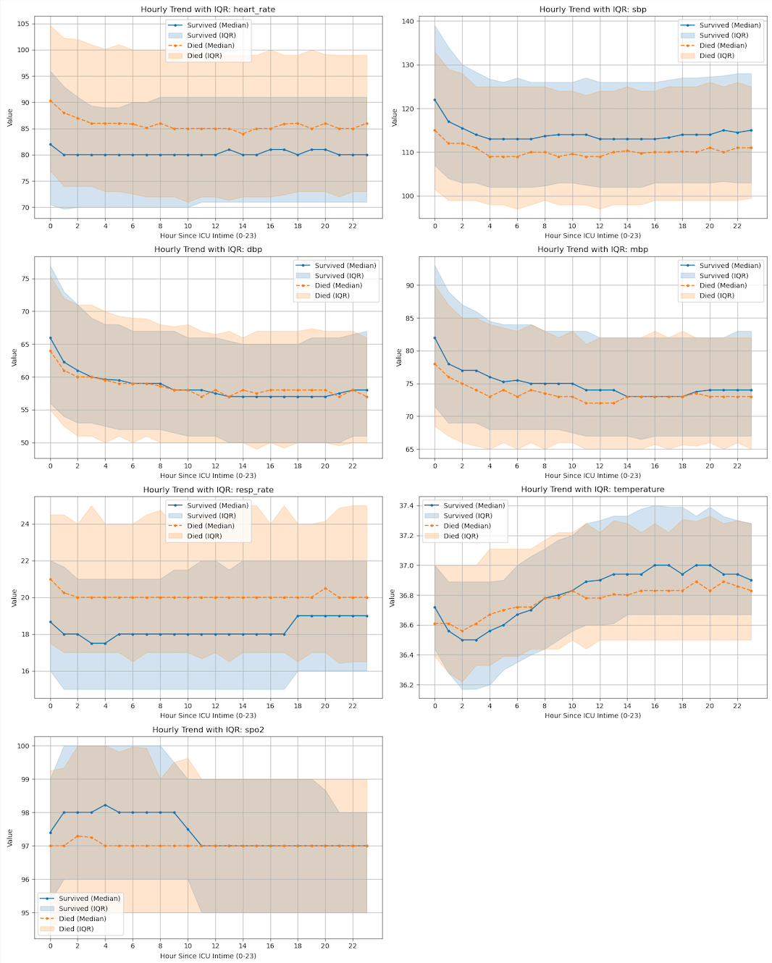
时间序列特征
Time Series
7 个生命体征
心率 呼吸频率
收缩压
Notes:
展示了 7 个关键生命体征和生理指标（心率、收缩压、舒张压、平均动脉压、呼吸频率、体温、血氧饱和度）在 ICU 入住后前 24 小时内，按小时计算的中位数趋势。图中分别绘制了最终 30 天内存活（Survived, 蓝色实线）和死亡（Died, 橙色虚线）两组病人的中位数轨迹，并用对应颜色的阴影区域表示了组内数据的四分位距（IQR，即第 25 百分位数到第 75 百分位数），反映了数据在每个时间点的分布范围。
心肌受损，如果心功能严重下降（例如，射血分数很低），心脏泵血能力减弱，就会导致血压降低。这种低血压反映了心脏无法有效地将血液输送到全身，增加了死亡的风险
大多数特征的组间差异在早期（前几个小时）就已建立，并大致维持。体温是一个例外，显示了更动态的趋势变化。

Slide 9
模型探索
静态特征，时序特征各自和组合的效果对比
AU-PRC，AUC ROC
Notes:
为评估不同信息来源的价值和最佳融合策略，进行了多组实验，均采用严格的训练集-验证集-测试集划分（基于病人 ID），并对需要迭代训练的模型（LSTM, MLP）使用早停法防止过拟合。主要评估指标包括 ROC AUC 和 AU-PRC（对类别不平衡更敏感）

Slide 10
仅静态
Static only
使用静态特征训练LR RF LightGBM XGBoost
Notes:
使用原始静态特征训练经典表格数据模型（逻辑回归、随机森林、MLP、LightGBM、XGBoost）。
发现: 静态特征本身具有很强的预测能力（XGBoost 最佳 ROC AUC ≈ 0.856, AU-PRC ≈ 0.488）。

Slide 11
仅时序
LSTM only
使用高频时间序列特征训练LSTM模型
Notes:
方法: 使用处理后的高频时间序列特征训练 LSTM 模型。
发现: 模型性能有限（最佳 ROC AUC ≈ 0.786, AU-PRC ≈ 0.361），显著低于仅使用静态特征的模型，表明单独的时序信息不足。

Slide 12
融合模型
Fuse Model
端到端(LSTM+MLP)
两阶段(LSTM特征提取+分类器)
Notes:
方法一：端到端融合 (LSTM + MLP):
将 LSTM 的输出（最后一个隐藏状态）与原始静态特征拼接，输入 MLP 进行分类。
发现: 性能优于单独的模型（最佳 ROC AUC ≈ 0.864, AU-PRC ≈ 0.494），证明融合有效。
方法二：两阶段融合 (LSTM 特征提取 + 分类器):
阶段一: 使用训练好的 LSTM 模型提取高频时序特征的表示（最后一个隐藏状态）。
阶段二: 将提取的 LSTM 特征与包含低频特征均值的完整静态特征集拼接。
阶段三: 使用这个最终的融合表格数据训练传统分类器（逻辑回归、RF、LGBM、XGBoost）。
发现:
逻辑回归 (LR) 在此设置下表现最佳，取得了目前最高的 AU-PRC (0.5366) 和有竞争力的 ROC AUC (≈0.864)。
GBM 模型（LightGBM, XGBoost）在此设置下的表现反而不如两阶段的 LR，也略逊于端到端的 LSTM+MLP 模型。

Slide 13
对比
Comparison
Model Configuration | Model Name | AU-PRC | ROC AUC
TS only | LSTMClassifier | 0.3641 | 0.794
Fused (static + low_freq ts) | FusedLSTMClassifier | 0.5294 | 0.8773
Fused (original static) | FusedLSTMClassifier | 0.507 | 0.8686
Static only (static + low_freq ts) | Logistic Regression | 0.4932 | 0.8724
 | Random Forest | 0.4994 | 0.8735
 | LightGBM | 0.5305 | 0.8802
 | XGBoost | 0.5144 | 0.8763
Static only (original static) | Logistic Regression | 0.4775 | 0.8574
 | Random Forest | 0.4469 | 0.8542
 | LightGBM | 0.4825 | 0.8552
 | XGBoost | 0.4878 | 0.856
LSTM features + static (static + low_freq ts) | LightGBM (Fused) | 0.5109 | 0.8711
 | XGBoost (Fused) | 0.4976 | 0.8689
 | Logistic Regression | 0.5366 | 0.8798
 | Random Forest | 0.4561 | 0.8502
LSTM features + static (original static) | LightGBM (Fused) | 0.4586 | 0.8563
 | XGBoost (Fused) | 0.456 | 0.8534
 | Logistic Regression | 0.5135 | 0.8659
 | Random Forest | 0.421 | 0.8357
静态特征本身就有较强的预测能力
高频时间序列能力有限
在这次对比中LSTM提取特征+静态两阶段更优
Notes:
最佳策略: 采用两阶段融合方法：首先使用 LSTM 从高频时序数据中提取特征表示，然后将这些特征与包含（原始静态 + 低频聚合均值）的完整静态特征集结合，最后使用逻辑回归进行分类。
最佳性能: 该策略下的逻辑回归模型在测试集上达到了 AU-PRC = 0.5366 和 ROC AUC = 0.8642。这显著优于仅使用单一信息来源（静态或时序）的模型，也优于其他尝试的融合策略。
在两阶段融合策略中，逻辑回归意外地成为了表现最好的分类器，这可能与 LSTM 提取的特征和静态特征结合后的数据特性有关，值得进一步探究。
端到端融合模型（LSTM+MLP）也是一个有竞争力的选项，其最佳 F1 分数可能略高（需要对两阶段 LR 进行阈值优化后精确比较）。

Slide 14
后续计划
Next Step
调整时序模型
特征工程
缺失指示器
选择相同时间起点

Slide 15
谢谢 ！
请提宝贵意见

